Slide 1
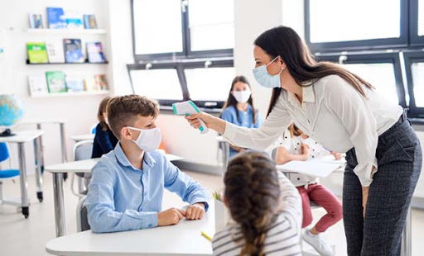
SALGIN HASTALIK DÖNEMLERİNDE PSİKOLOJİK SAĞLAMLIĞIMIZI KORUMAK

Slide 2
Tüm dünyayı etkisi altına alan bu salgın bizim seçimimiz değil, ama bu süreci nasıl yaşayacağımız bizim seçimimiz.

Slide 3
Zorlu yaşam olayları karşısında çeşitli stres tepkileri göstermemiz beklendik bir durumdur. Özellikle tüm dünyada yaşanan koronavirüs (COVID-19) salgını nedeniyle kendimiz, ailemiz, sevdiklerimiz, toplumumuz ve diğer insanlar için endişe, kaygı, panik ve korku yaşamamız olağandır. Hastalığa yakalanma riski altında olmak, virüs salgınının ne zaman son bulacağını tam olarak bilememek, salgın sürecinde yaşanabilecek sosyal ve ekonomik zorluklara yönelik belirsizlik yaşamak ve en önemlisi kendimizi ve ailemizi bu süreçte nasıl koruyacağımıza yönelik endişelerimiz ister istemez yoğun stres ve kaygı yaşamamıza neden olabilmektedir.

Slide 4
Genel olarak travmatik stres belirtileri, korkutucu ya da zarar verici olaylar karşısında insanların gösterdikleri tepkiler için kullanılır. Zorlu yaşam olayı, kişinin kendi başına gelebilir, kişi bir başkasının yaşadıklarına şahit olabilir ya da bir başkasının yaşadıklarını duymuş olabilir. Bu üç durumda da kişilerin derinden etkilenmesi, yoğun stres ve kaygı belirtileri göstermesi normaldir.
Bu tür tepkiler “anormal bir olaya verilen normal tepkiler” olarak tanımlanır. Ortaya çıkan stres tepkilerinin şiddeti ve yoğunluğu kişiden kişiye değişiklik gösterebilir.

Slide 5
Bu süreçte çocuk ve ergenler, medya, sosyal medya ya da internet üzerinden bulaşıcı hastalık salgını ile ilgili haberleri izlemekte, tartışmalara kulak misafiri olmakta, alınan önlemleri gözlemlemekte ve ev içindeki değişikliklere tanık olmaktadırlar. Dolayısıyla çocuklar da yetişkinler gibi stres, endişe, korku, şaşkınlık ve üzüntü hissedebilirler. Salgının gerçekleştiği yerden uzakta yaşıyor olsalar bile ya da hastalanma riskleri hiç yoksa bile çocuklarda stres, kaygı ve hatta panik ortaya çıkabilir.

Slide 6
Gelişimsel özelliklerine bağlı olarak çocuklar kaygı ve strese yetişkinlerden farklı tepkiler verebilirler. Bilişsel (zihinsel) gelişimlerinin devam etmesi, duygularını yönetmeyi tam anlamıyla henüz bilmemeleri, duygularını söze dökme konusundaki sınırlılıklar ya da yaşıtlarından farklı algılanma konusunda duyarlı olmaları nedeniyle çocuklar, yaşadıkları kaygı ve stresi farklı şekillerde yansıtabilirler. Bu nedenle yetişkinler, çocuk ve ergenlerin ne zaman yardıma ihtiyaçları olduğunu anlamakta zorlanabilirler.

Slide 7
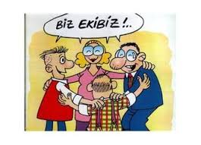
KORONAVİRÜS RİSKİ SÜRECINDE ÇOCUKLARINIZA YARDIMCI OLMAK İÇIN ÖNERİLER
Salgın hastalık tehdidi gibi zorlu bir yaşam olayı karşısında çocuklar, herkes gibi kendilerini güvende hissetmek ve her şeyin kontrol altında olduğu bilmek ister. Bu yüzden, koronavirüs riskinin çocuklar üzerindeki olumsuz psikolojik etkilerini azaltmak ve çocukların psikolojik sağlamlığını artırmak ebeveynler için oldukça önemlidir. Aşağıda, yetişkinler olarak çocuklarınıza yardımcı olmak için bazı temel öneriler sunulmaktadır.

Slide 8
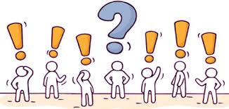
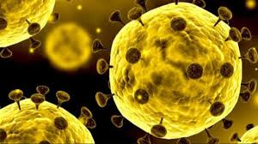
1. Bilgi edinin.
Bir salgın hastalık riski altında kendinize ve çocuklarınıza yardımcı olmak için yapabileceğiniz en önemli şeylerden biri koronavirüs (COVID-19) hakkında doğru kaynaklardan bilgi almaktır. Kaynağı belli olmayan ya da alanında yetkin olmayan kişi ve kurumlar tarafından sunulan bilgilere itibar etmeyin. Dolayısıyla, yetkili kişi ve kurumların koronavirüs riskinden korunma yöntemleri ile ilgili verdikleri bilgileri mutlaka dikkate alın, uyarı ve önerilere titizlikle uyun.

Slide 9
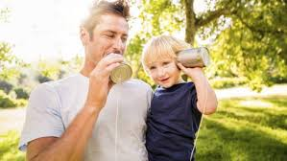
2. Dinleyin.
Çocuklarınız için yapabileceğiniz en iyi ve anlamlı şeylerden biri onları dinlemektir. Çünkü çocuklar, genellikle, onları endişelendiren ve strese neden olan şeyler hakkında konuşmak isterler. Çocuğunuzu dinleyin ve görüşlerine saygı gösterin. Çocuklarla karşılıklı konuşmak ve sohbet etmek, onların yaşadıkları bu zorlu süreci atlatmaları için en sağlıklı ve doğal yoldur. Şunu unutmayın ki, çocuklarınız yaşananların farkında ve tüm olup bitenleri gözlemliyorlar. Bu nedenle, yaşananlar hakkında konuşmamak, çocuklarınızın yanlış bilgi edinmelerine ve yoğun kaygı yaşamalarına neden olabilir. Okul çağındaki çocuklarınıza “arkadaşların koronavirüs hakkında konuşuyorlar mı?”,

Slide 10
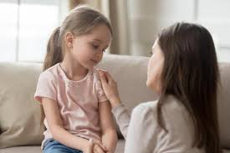
2. Dinleyin.
“arkadaşların koronavirüs hakkında neler söylüyor?” ya da “bu konuda sen neler düşünüyorsun?” gibi sorular sorabilirsiniz. Küçük yaştaki çocuklara ise “şu sıralar insanlar neden maske takıyorlar biliyor musun? şeklinde somut ve ürkütücü olmayan sorular sorabilirsiniz. Bu sayede çocuklarınızın neler duyduklarını ya da bildiklerini öğrenebilir ve edindikleri yanlış bilgileri düzeltme imkanı bulabilirsiniz.

Slide 11
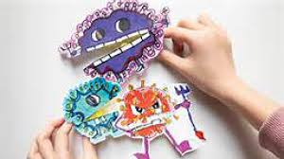
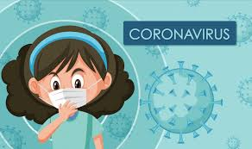
3. İzin verin.
Bazı çocuklar sohbet ederken merak ettikleri her şeyi sorabilirler. Bu noktada, çocukların sorularına gerçeğe uygun, somut, içten ve kısa cevaplar vermeye çalışın. Yine, verdiğiniz cevapların çocukların yaşına uygun olduğuna dikkat edin. Çocuğunuzun sorduğu soruların dışına çıkarak çok detaylı cevaplar vermemeye özen gösterin. Yine, çocukların sormadıkları sorular üzerine (gerekmedikçe) açıklama yapmayın. Cevabını bilmediğiniz sorularla karşılaşırsanız, panik olmayın ve bilmiyorum diyerek geçiştirmek yerine bu soruların cevabını en kısa sürede öğrenerek ona açıklayacağınızı söyleyin. Bu sayede hem yeni bir şeyler öğrenmek için fırsat yakalamış olursunuz hem çocuğunuza istediği zaman size gelebileceğine dair güven verirsiniz ve hem de yeni bilgileri çocuğunuzu ürkütmeden nasıl anlatabileceğinizi düşünmek için zaman kazanırsınız. Diğer yandan, bazı çocuklar pek soru sormazlar ya da konuyla ilgilenmezler. Bu tür durumlarda çocuklarınızı soru sormaları için asla zorlamayın, sadece merak ettikleri bir şey olduğunda istedikleri zaman size sorabileceklerini söyleyin.

Slide 12
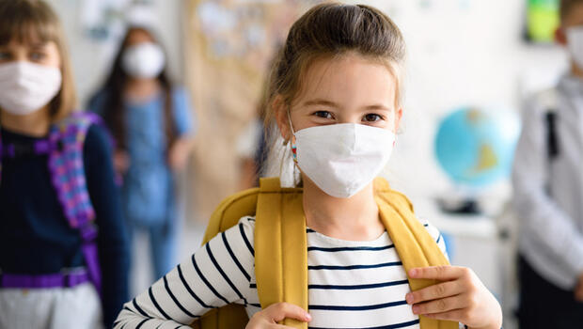
4. Normalleştirin.
Çocuklarınızın stres, kaygı ve korku gibi yaşadıkları duyguları size anlatmalarına izin verin. Ancak, onları özellikle koronavirüs hakkında konuşmak için zorlamayın. Sadece dinleyin ve anlayış gösterin. Bu süreçte özellikle çocukların stres, kaygı ve korku yaşamaları oldukça normaldir. Çünkü çocuklar da hasta olup olmayacakları ya da hasta olurlarsa başlarına ne geleceği konusunda belirsizlik ve endişe yaşayabilirler. Bu noktada çocukların yetişkinlere göre daha az hastalandıklarını ya da hastalığı daha hızlı atlatabildiklerini söyleyin. Uygun bir zamanda, koronavirüs riski altında yaşanan stres, kaygı, korku ya da üzüntü gibi duyguların normal olduğunu anlatın. Onlara üzgün ya da stresli hissetmenin ya da korkmanın yanlış olmadığını söyleyin. Bu stresli dönemin ve yaşadıkları duyguların geçici olduğunu, yaşamın bir süre sonra normale döneceğini belirtin. Koronavirüs ile ilgili haberler ya da çevrenizde olup bitenler hakkında çocuğunuzla sakin bir ses tonuyla konuşun ve aşırı kaygılı ya da üzgün görünmemeye dikkat edin. Unutmayın ki çocuklar çok iyi gözlemcidirler ve sizin endişeli olup olmadığınızı kolayca anlarlar. Yine, kendilerini üzen ya da endişelendiren bir şey olduğunda her zaman sizinle konuşabileceklerini onlara hatırlatın.

Slide 13
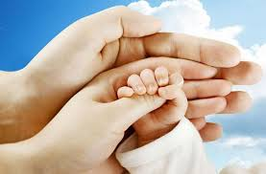
5. Güven verin.
Gerçekçi bir şekilde güvende olduklarına dair çocuklarınıza moral verin. Çocukların bu konudaki şüphe ve endişelerini giderin. Hem sizin hem de diğer yetişkinlerin meydana gelebilecek olası tehlike ve risklerden onları korumak için gerekli önlemleri aldığınızı ve bundan sonra da almaya devam edeceğinizi hatırlatın. Bu noktada, insanları sağlıklı ve güvende tutmak için neler yapıldığından kısaca söz edin. Örneğin küçük yaştaki çocuklara doktor, hemşire ve hastanelerin hastalanan insanları iyileştirmek için hazır olduklarını belirtin. Daha büyük yaştakilere, bilim insanlarının aşı ve tedavi geliştirmek için çok sıkı çalıştıklarını ifade edin. Yine, koronovirüsten korunmak için alınan diğer önlemlerden kısa, öz ve somut olacak şekilde bahsedin. Bu noktada, çocuklara alabilecekleri kişisel önlemlerden de söz edin. Bu sayede, çocukların her şeyin kontrol altında olduğuna yönelik algıları güçlenir ve yapabilecekleri olumlu kişisel davranışlara odaklanırlar.

Slide 14
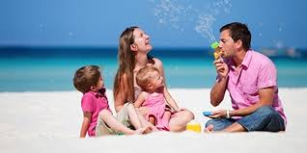
6. Rahatlatın.
Çocuklar, değerli olduklarını ve korunduklarını hissetmek için sizin yardımınıza ihtiyaç duyarlar. Her zamankinden biraz daha fazla ilgi, yakınlık ve şefkat göstererek çocukların psikolojik sağlamlıklarının artmasına büyük katkı sağlayabilirsiniz. Çocuğunuza samimi bir şekilde onu sevdiğinizi söyleyin. Sevildiklerini ve değer verildiklerini hissettiklerinde çocuklar daha mutlu ve umutlu olurlar, kendilerine olan güvenleri artar.

Slide 15
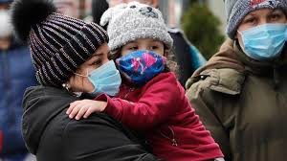
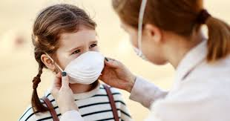
7. Koruyun.
Çocuklar belirsizlikten, ani değişimlerden ya da günlük düzenlerinin sürekli değişmesinden pek hoşlanmazlar. Dolayısıyla, çocukların günlük aktivitelerini korumak çok önemlidir. Bu nedenle çocuklarınızın yemek, oyun ya da uyku saatlerinin değişmemesine mümkün olduğunca özen gösterin. Okul çağındaki çocukların “Eğitim Bilişim Ağı (EBA)” üzerinden öğrenimlerine devam etmelerini sağlayın. Yine, telefon, e-posta, sosyal medya ya da internet üzerinden çocuklarınızın arkadaşlarıyla, yakınlarınızda ya da akrabalarınızla iletişim kurmalarına yardımcı olun. Diğer yandan, çocuklarınızın televizyon, sosyal medya ya da internet üzerinden sürekli olarak koronavirüs ile ilgili haber ya da tartışma ortamlarına girmelerine izin vermeyin.

Slide 16
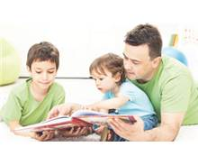
8. Birlikte vakit geçirin.
Çocukların psikolojik sağlamlıklarının korunması için onlarla birlikte hoşça vakit geçirecek aktiviteler yapmak önemli ve gereklidir. Bu süreçte özellikle çocuklarınızla ilgilenmek, onlarla birlikte güzel vakit geçirmek yararlıdır. Çocuklarla birlikte yemek hazırlamak ve yemek, ev içinde hep beraber çeşitli oyunlar oynamak, resim yapmak, şarkı söylemek, zaman zaman eğlenceli masal, fıkra ve hikâyeler anlatmak, birlikte eğlenceli bir film izlemek ya da sohbet etmek gibi çok çeşitli etkinlikler sayesinde aile birlikteliğinizin verdiği güven ve aidiyet duygusunu pekiştirmek önemlidir.

Slide 17
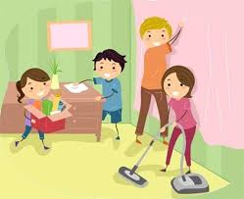
9. Sorumluluk verin.
Çocukların size ve çevrenizdekilere gönüllü olarak yardım etmelerine izin verin. Özellikle çocukların “her şey kontrol altında” algısının zarar görmemesi için sizin gözetiminizde yaşlarına ve gelişimlerine uygun bazı işlerde size yardımcı olmaları çok önemlidir. Ancak, çocuğunuzun sağlığını ya da güvenliğini riske atacak işlerde yer almamasına özen gösterin. Unutmayın ki çocuklar, kendi sağlıklarını koruyup başkalarına yardım ederek koronavirüs riski gibi zorlu yaşam olayları ile daha iyi baş edebilirler. Ev içinde bazı işlerde ebeveynlere yardım etmek, zaman zaman kardeşleriyle ilgilenmek, kendi kişisel bakımlarını gerçekleştirmek, yaşlılara yardımcı olmak ya da yardım faaliyetlerine sizin rehberliğinizde birlikte katılmak gibi çeşitli destek faaliyetlerine katılabilirler. Bu süreçte, çocuklarınızın dikkatli ve düşünceli davranma, çaba, kararlılık ve fedakarlık gösterme gibi olumlu davranışlarını gördükçe, onları takdir ettiğinizi mutlaka belirtin.

Slide 18
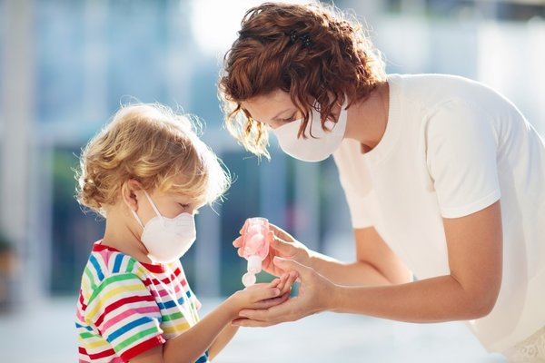
10. Model olun.
Yetişkinler olarak çocuklarınıza çok çeşitli konularda rol model olabilirsiniz. Kişisel öz-bakımınıza dikkat ederek, düzenli beslenmeye ve uyumaya özen göstererek, günlük rutin işlerinizi devam ettirerek, yetkililerden gelen koronavirüsten korunma ile ilgili uyarıları dikkate alarak, çocuklarınızın önünde yaşadığınız kaygıyı sürekli konuşmayarak ya da aşırı düzeyde haber takip etmeyerek, bu süreçte ne yapmaları ya da nasıl davranmaları gerektiği konusunda çocuklarınıza örnek olun. Sizin bu zorlu yaşam olayıyla başarılı bir şekilde baş ettiğinizi görmek çocuklarınıza umut verir ve moral aşılar.

Slide 19
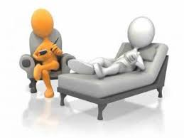
11. Uzmana başvurun.
Koronavirüs riski sürecinde, buradaki önerileri uygulamanıza rağmen, çocuğunuz aşırı panik olma, ağlama nöbetleri, sürekli uyku sorunları ya da yoğun davranış sorunları gibi tepkiler gösteriyorsa, lütfen bir uzmana başvurun.
Kaynakça: https://orgm.meb.gov.tr/

